Slide 1

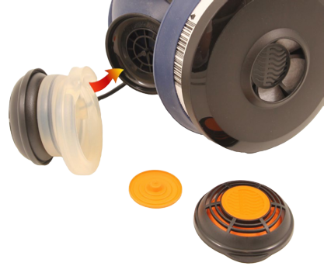
Миссия
Преимущества
Характеристики
Решения
Контакты
Echo +
Чистый, ясный и точный повтор звука. Именно эту задачу решает наше устройство: оно улавливает ваш голос и доносит его до собеседника без искажений, как если бы между вами не было никаких преград
More Details

Slide 2
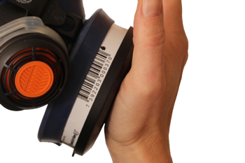
Миссия
Преимущества
Характеристики
Решения
Контакты
Наша Миссия
Усилить безопасность персонала компаний на производственных участках, сделав рабочую коммуникацию простой и удобной для сотрудников, не нарушая техники безопасности и технологических процессов.
Что дает решение?
Кристальная разборчивость Современный подход к коммуникациям Производительность со знаком плюс

Slide 3
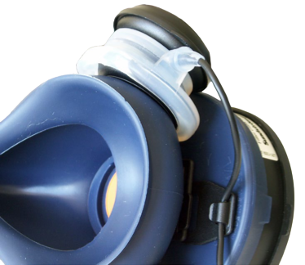
Миссия
Преимущества
Характеристики
Решения
Контакты
Кристальная разборчивость
Забудьте о необходимости повторять сказанное. Технология «+» гарантирует, что каждое ваше слово будет услышано и понято правильно с первого раза, даже в условиях сильного промышленного шума.
More Details

Slide 4
Миссия
Преимущества
Характеристики
Решения
Контакты
Современный подход
Echo+ — это лёгкое, компактное и простое в использовании устройство. Оно не обременяет и не усложняет работу, а органично вписывается в ваш рабочий процесс, делая его эффективнее.
More Details

Slide 5
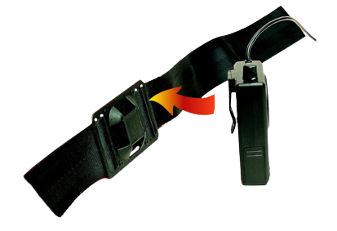
Миссия
Преимущества
Характеристики
Решения
Контакты
Высокая производительность
Чёткая коммуникация — это меньше ошибок, более быстрая координация и повышение общей безопасности. Echo+ — это прямое вложение в производительность вашей команды
More Details

Slide 6
Миссия
Преимущества
Характеристики
Решения
Контакты
Преимущества решения
Знак «+» символизирует технологическое преимущество и
дополнительную ценность.
Совместимость с популярными СИЗОД SR и MK
Автономная работа и зарядка по USB TYPE C
Качественная передача речи без искажений
Простая установка и удобство в эксплуатации

Slide 7
Миссия
Преимущества
Характеристики
Решения
Контакты
Технические характеристики
Частотный диапазон
Выходная мощность Время работы Источник питания Вес
Температурный режим
80 - 18,000 Гц
до 16 Вт
до 12 часов
Аккумулятор (USB Type C) 190 грамм
от -10⁰С до +45⁰С

Slide 8
Миссия
Преимущества
Характеристики
Решения
Контакты
Конструкция решения
Головное устройство - голосовой усилитель Переходник - адаптер для полумасок SR и МК Микрофон с креплением внутри маски Громковоритель с креплением на одежду/ремень

Slide 9
Миссия
Преимущества
Характеристики
Решения
Контакты
Контакты
+7 777 265 26 53
info@di-art.kz www.di-art.kz

